Slide 1
ブライソン
チームおっさんパワーポイント資料
（アイデア・テーマ・役割等）

Slide 2
タイムスケジュール
9時30分 スタート
9時30分～10時 アイデア出し・役割決め
10時～12時 環境作成
12時～13時 休憩
13時～16時30分 作り込み
16時30分～17時30分 まとめ・発表準備
17時30発表～ 発表

Slide 3
「吉川部長が喜ぶもの」 アイデア
不真面目
・キャバクラ
・ガールズバー
・お酒
・ノミ屋
・社長対策
・子どもさん
・奥さん
真面目
・管理業務
・プロジェクト予定実（）
・SI Valley
・ミャンマー・ベトナム
・健康
・4本目の柱
・プロジェクト予実管理
・若手の成長
・部下の育成・教育
・新規ビジネス
・子育て・教育

Slide 4
アイデアを受けて
アイデアとして多くのものがでたが、大きく不真面目なものと真面目なものとに分けた。
チームおっさんの方向性として遊び（不真面目）を持たせながら実際に「吉川部長が喜ぶもの」をつくるという真面目さも持つ方向に進むこととなる。
不真面目なアイデアである「キャバクラ」「ガールズバー」というキーワードから「キャバ嬢データベースシステム」という遊びを持たせた表テーマでありながら、裏テーマである「業務管理」という実際に使えるツールを制作する

Slide 5
初期原案（会話ベース）
キャバ嬢データベース
吉川部長が経験したキャバクラやガールズバーにおいて安心して通うことができるキャバ嬢データベースをつくる
ぐるナビのキャバ嬢版
イイねを押せる
共有できる
業務管理アプリへと応用し、実際に役立てるアプリを制作しよう！

Slide 6
役割分担（午前中段階）
全体まとめ→山崎さん
環境用意（Git等）→江田さん
ウェブサーバー→吉野さん
作りこみ→保留（昼作成）
発表資料（パワーポイント）→坂田

Slide 7
制作作業工程メモ1
製品名 (決定午前中)
サービス内容 (決定午前中)
アーキテクチャ (決定午前中)
設計
製造

Slide 8
制作作業工程メモ2
製品名
キャ歯万（キャバクラマネージメントシステム）
サービス内容
店と人の管理お気に入りが分かる
ログイン認証→ユーザのメンテナンス（好みの設定）
ログイン後→れこ面度
特徴検索
レコメンド
人の顔→レーダーチャート
実際に言った人は評価が出来る（コメントも入れられる）
評価
アーキテクチャ
設計
製造

Slide 9
サービス内容詳細メモ
自分の好みの店と人の評価が分かるサービス
・ログイン認証→ユーザのメンテナンス（好みの設定）
・ログイン後→レコメンド
・特徴検索
・レコメンド機能
・人の顔とレーダーチャートを表示できる
・実際に行った人は評価が出来る（コメントも入れられる）

Slide 10
裏テーマ（ここで発表の流れが変わる）
●店舗→所属会社
●好み→人（こういうのに強い人）

Slide 11
発表計画１
タイトルスライド
テーマスライド
製品名スライド
機能説明スライド
制作物実演
裏テーマスライド
締めスライド

Slide 12
発表計画2
表テーマの「キャバマネ」から裏テーマ「業務管理」発表を際立たせるようにする
スライドでの説明と制作物を見せる
パワーポイント色のテーマはブライセンカラーの緑かキャバクラを連想させるピンクを採用する
フォントサイズはスライドに応じて変更する

Slide 13

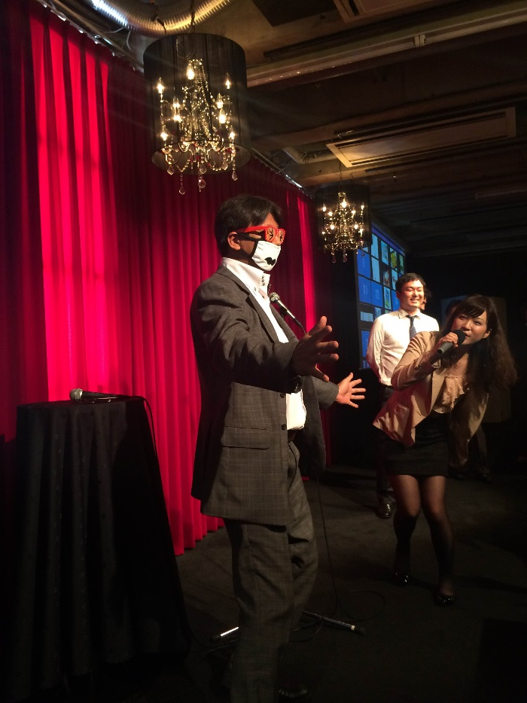
素材

Slide 14
メモ
個人のページは張りぼて
API使います予定
パワーポイント
表面→これを応用すると→登録すると出てくる！
（きゃばくらのまま使っていいですけど）
枠を作るHTML
見せ方 アイデア トータルコーディネートが大事
発表のイメージ ★ひきつけるところにパワーを使う
DB一応立てて、中身は埋めない（HTMLでコーディング）
基本はHTML、一部他の言語で（画像やオンラインページ見せればインパクトとしてよい）
画面遷移見せる

